Slide 1
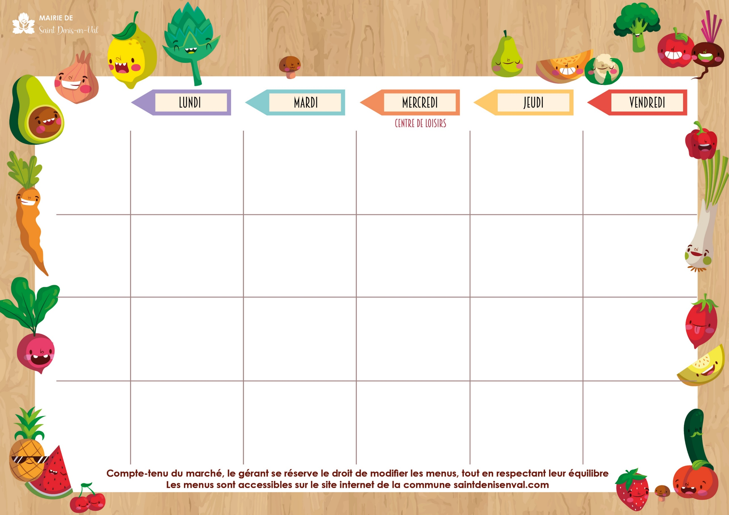
ANNÉE SCOLAIRE
2023/2024
« Panismile »
(tomate-mozzarella)
Dos de colin au citron vert
Haricots verts
Abricot
Goûter : Crème au chocolat
Gâteau sec
Melon
Tagliatelles crème au chorizo
Bio Mousse au chocolat
Goûter : Pain confiture et pain pâte à tartiner
Salade parisienne
Fricassée de volaille
Epinards à la crème
Bio Fromage
Compote de fraises
Goûter : Pain au chocolat
Carottes râpées / feta
Blanquette de veau à l’ancienne
Pommes de terre / carottes
Salade de fruits
Goûter : Compote de fruits
Brioche aux pépites de chocolat
MENU VÉGÉTARIEN
Tomates à la vinaigrette et
Bio dés d’emmental
Gratin méditerranéen végétal
Riz au lait
Goûter : Beignet à la framboise
Du 13 au 17 mai
Lundi
de Pentecôte
MENU VÉGÉTARIEN
Betteraves à la vinaigrette tuile de parmesan
Boulette orge chèvre miel
Chou-fleur à la crème
Bio Fromage
Pêche
Goûter : Cookies - Jus de fruit
Gazpacho de tomates
Pomme de terre farcie
Bio Fromage
Banane
Goûter : Crème dessert
Gaufrette au chocolat
Charcuterie
Sauté de bœuf Strogonoff
Riz
Fraises Bio chantilly
Goûter : Compote de fruits
Gâteaux secs
Salade à la grecque
Filet de sole sauce bonne femme
Bio Blé / brocolis
Ile flottante
Goûter : Yaourt aux fruitS
Crêpe
Du 20 au 24
mai
Du 27 au 31
mai
Concombre Bio à la crème
Cervelas Orloff
Haricots beurre
Crumble aux pommes
Goûter : Crème à la vanille - Gâteaux secs
Salade César
Poulet rôti au thym
Poêlée de légumes
Eclair au chocolat
Goûter : Brioche feuilletée
aux pralines
Pastèque
Paupiette de dinde à la provençale
Coquillettes
Crème à la vanille
Goûter : Compote de fruits - Gâteaux secs
MENU VÉGÉTARIEN
Feuilleté au fromage
Croustillant au cheddar
Ratatouille
Nectarine
Goûter : Palmier géant
Chou rouge Bio à la vinaigrette
Fish and chips de colin
Frites
Glace
Goûter : Beignet roulé aux pommes
Chiffonnade de salade fourme d’Ambert
Emincé de porc sauce madère
Patate douce et fèves à l ail
Bio Pomme
Goûter : Kouign-amann
Jus de pomme
Asperges fraîches Bio à la crème
Escalope de dinde viennoise
Petits pois/carottes
Fromage
Yaourt aux fruits
Goûter : Chausson aux pommes
Salade coleslaw
Steak haché sauce au poivre
Duo :
Haricots verts/haricots beurre
Bio Fromage
Ananas
Goûter : Pomme - muffin
MENU VÉGÉTARIEN
Salade de lentilles caviar
Palet mozzarella
Jardinière de légumes
Bio Pêche
Goûter : Liégeois à la vanille - Madeleine
Tomates Bio à la vinaigrette
Parmentier de saumon gratiné
Bio Fromage
Compote de fruits
Goûter : Gâteau au yaourt maison - Jus de fruits
Du 3 au 7
juin

